Slide 1
Collective Animal Behavior Algorithm for Multimodal Optimization Functions
2018/10/26(金)
岩瀬 拓哉

Slide 2
はじめに
この8章ではCAB (Collective Animal Behavior)について紹介
- 多峰性最適化問題の背景
- CABのアルゴリズムの詳細
- CABを他の手法との比較・検証
類似用語
評価関数: Objective function / ≒Fitness landscape
個体: Individual / Population / Solution
世代数: Generation / Iteration / ≒Evaluation
2

Slide 3
8.1 Introduction
多峰性関数の最適化問題
多峰性最適化問題は，現実問題として考慮して扱われるようになった．
Niching method (複数解探索手法)
最適解だけでなく局所解も保持しておくことは重要な意味を持つ
(ex. 環境が変化する場合)
3

Slide 4
8.1 Introduction
多峰性関数の最適化問題
複数の最適解及び局所解を探索する
Deterministic method
Gradient descent: 現在位置よりも評価値が高くなる方向へ移動
Quasi-Newton
Nelder-Mead’s simplex: 3つの候補解を生成して最良解を選択
これらの手法は局所解に陥りやすい
Stochastic method (Metaheuristic)
Genetic Algorithm
ランダム性かつとある規則に基づいた探索
3

Slide 5
8.1 Introduction
Extends GA with
Fitness sharing
Deterministic crowding
Probabilistic crowding
Clustering
Clearing procedure
Species conserving GA
Elitist-population strategies
➡ 大域探索ができずに局所解に収束する問題
Employ the inspired by animal behavior
4

Slide 6
8.2 Biologic Fundaments
Inspired by animal behavior
Collective Animal Behavior (CAB)を提案
以下３つの探索機構で構成されている
Movement from current position（移動）
Attraction & Repulsion Movement（収束と分散）
Random Movement（大域探索）
最良個体を保持し続け，最適解へ収束させる
5

Slide 7
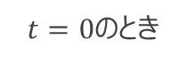
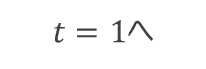
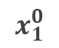
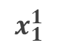

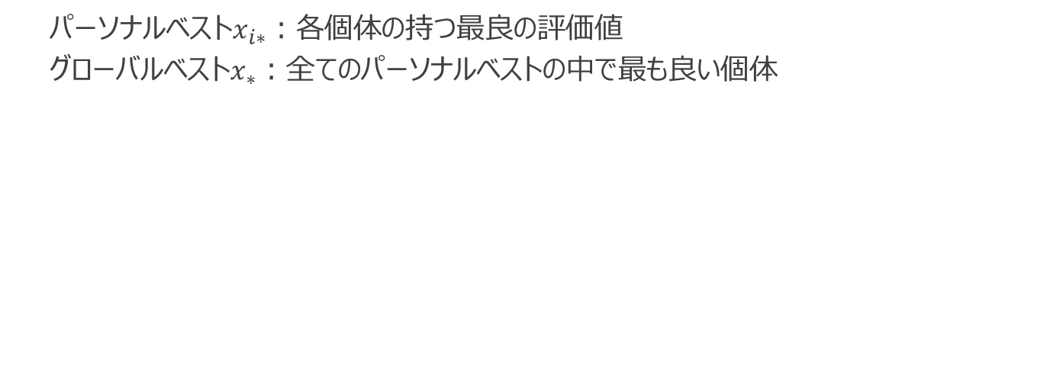
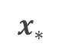

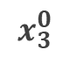


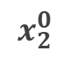
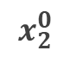
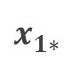
8.3 Collective Animal Behavior Algorithm
最良解を保持しながら探索するメカニズム
パーソナルベスト$x_{i∗}$：各個体の持つ最良の評価値
グローバルベスト$x_{∗}$：全てのパーソナルベストの中で最も良い個体
$$x_{1}^{0}$$
$$x_{3}^{0}$$
$$x_{1}^{0}$$
$$x_{3}^{0}$$
$$x_{1}^{1}$$
$$x_{1∗}^{}$$
評価
$$x_{1}^{1}$$
$t=1$へ
$$x_{2}^{0}$$
$$x_{∗}$$
$$x_{2}^{0}$$
$$x_{∗}$$
$t=0$のとき
6

Slide 8
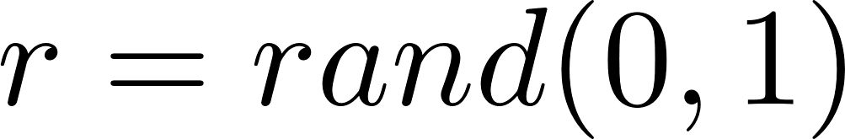
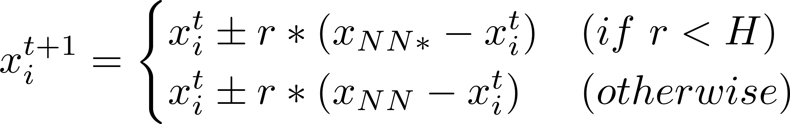
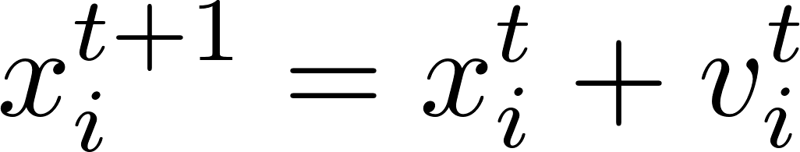
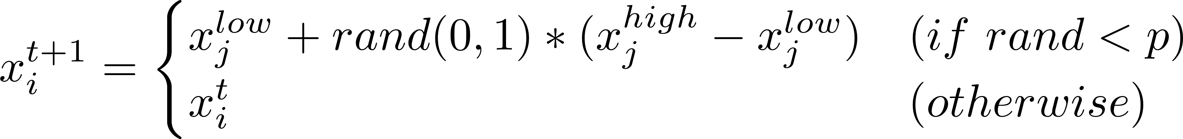
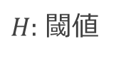
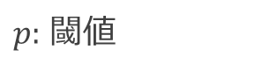
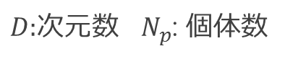
8.3 Collective Animal Behavior Algorithm
初期個体の生成
$D:$次元数 $N_{p}$: 個体数
個体の移動 収束or分散探索
$H:$ 閾値
大域探索
$p:$ 閾値
7
Notes:
Vはランダムベクトル

Slide 9
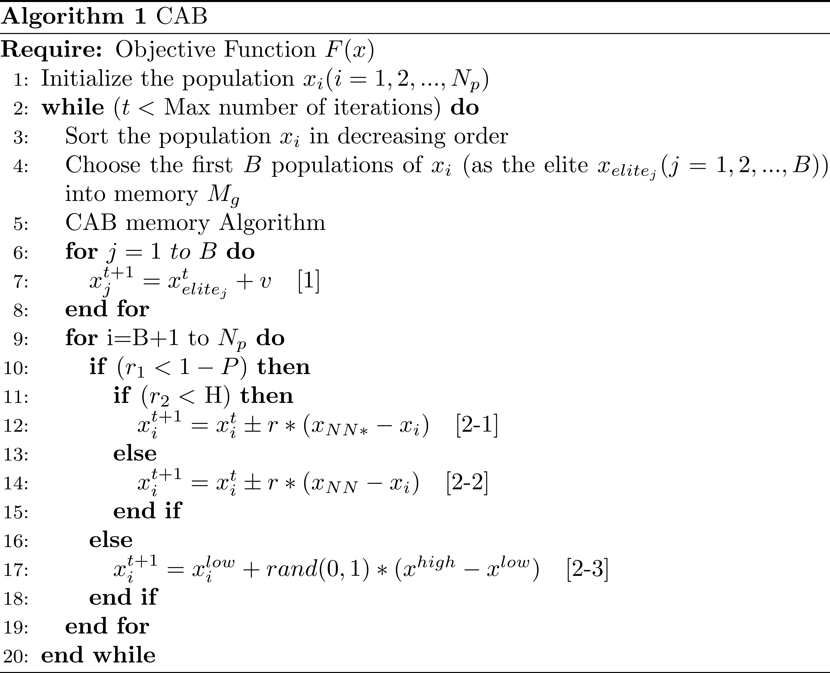
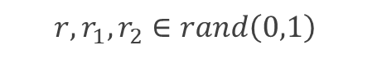
$$r,r_{1}, r_{2}∈rand\left(0,1\right)$$
8

Slide 10
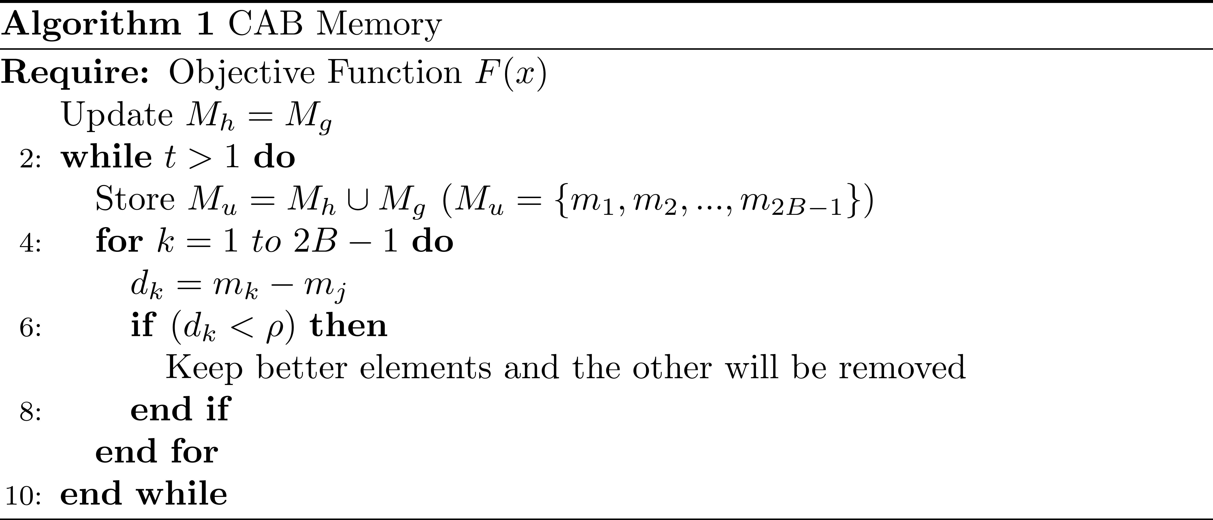
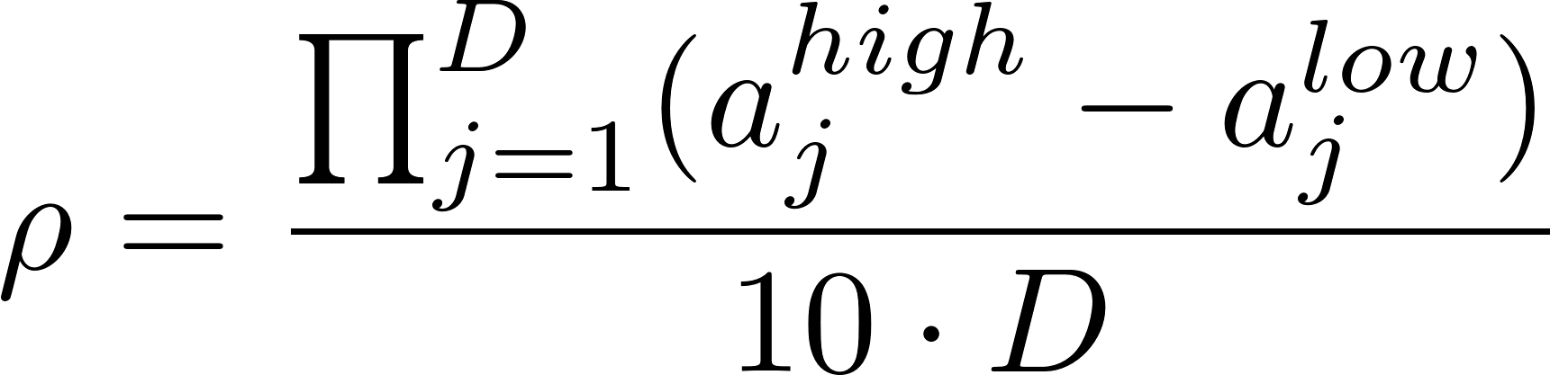

Slide 11
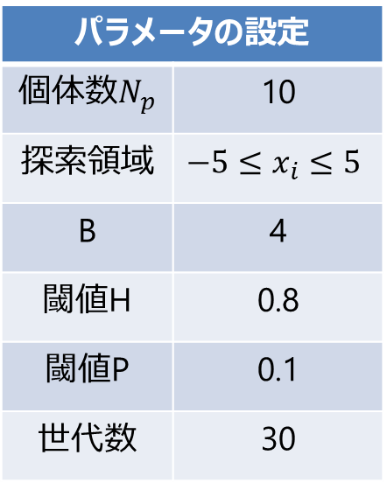
関数の概形
初期生成
エリート個体の保存
パラメータの設定
個体数$N_{p}$ | 10
探索領域 | $$−5≤x_{i}≤5$$
B | 4
閾値H | 0.8
閾値P | 0.1
世代数 | 30
個体候補生成[1]
個体候補生成[2]
評価後
数世代後
解の更新
30世代目
※ (b)~(f)までが1世代目

Slide 12
8.4 Experimental Results

Slide 13
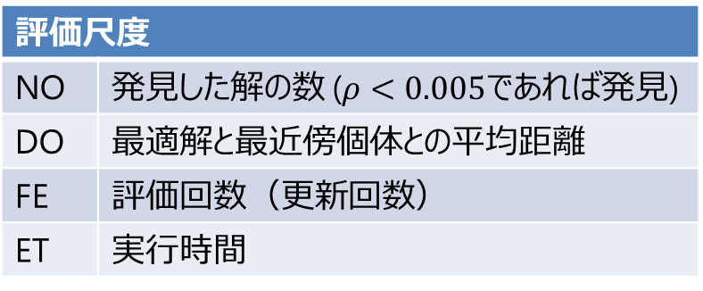
8.4 Experimental Results
評価尺度
NO | 発見した解の数 ($ρ<0.005$であれば発見)
DO | 最適解と最近傍個体との平均距離
FE | 評価回数（更新回数）
ET | 実行時間
比較したアルゴリズム一覧
Deterministic crowding
Probabilistic crowding
Sequential fitness sharing
Clearing procedure
CBN
SCGA
AEGA
Clonal selection algorithm
AiNet
CAB
CABのパラメータの設定
個体数 | 200
B | 100
P | 0.8
H | 0.6
実験回数 | 50
11

Slide 14
8.4 Experimental Results
12

Slide 15
13

Slide 16
14

Slide 17
15

Slide 18
8.4 Summary
動物の動きをモデルとしたアルゴリズムの一つとしてCABを提案
他のアルゴリズムと比較した結果，全ての関数において最も探索性能が高かった
CABの２つの特徴が効果的であった
大域探索させることで複数解を保持することが可能
個体における探索の多様性を持たせること
16

